Slide 1
帶給人們歡樂的產業
六福旅遊集團
Doing Good. Better. 實踐美好．只為更好

Slide 2
免責聲明
◎本資料由六福開發股份有限公司(以下稱「本公司」)製作，本簡報資料所提供資訊包含對於未來展望之表述。該類表述是對於未來現況之預期，但同時受限於已知或未知風險或不確定性的影響，因此實際結果將可能明顯不同於表述內容。
◎對於簡報中的內容，除法令要求外，未來若有任何變更或調整，本公司不負責更新或修正。

Slide 3
六福旅遊集團
Since 1968
中國人「五福」之說：富貴、長壽、康寧、修好德與考終命。
第六福：觀光旅遊
以觀光旅遊事業為主，朝多角化經營，
讓傳統五福加上六福集團的觀光旅遊服務，
成為現代人的第六福，為「六福」名稱由來。
實踐美好．只為更好
Doing Good. Better.

Slide 4
六福旅遊集團 策略布局
商務休閒
飯店旅館
多國料理餐廳
主題
遊樂園
生活美學
概念品牌
To-Go
外帶餐飲
野生動物復育
創新
旅宿體驗
精緻
客製服務
台灣唯一涵蓋
飯店、餐飲、動物園、樂園的旅遊集團

Slide 5



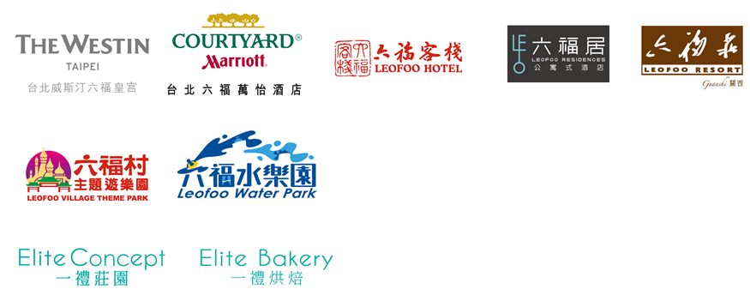





全方位、全客層的優質服務體驗
飯店事業-三大飯店品牌，國際連鎖五星級飯店及休閒觀光旅館
旅遊事業-全台唯一結合開放式野生動物園與遊樂園
餐飲事業-異國菜系美食餐廳與五星級烘培坊
零售事業-選擇天然食材，支持在地小農，主廚好手藝輕鬆帶著走

Slide 6


















六福旅遊集團 品牌發展里程碑
長春戲院
擴展經營業務，增設長春戲院、一六八名店街及速食餐廳
台北威斯汀六福皇宮
加盟喜達屋酒店集團
Westin品牌，正式營運。
2016年併入萬豪國際集團
Elite Bakery
在頂級百貨BELLAVITA設立頂級烘焙品牌
六福居公寓式
精品酒店
正式營運
莊福文教基金會
啟動「犀牛艾瑪嫁日本」台灣史上最大瀕危動物輸出計畫
六福旅遊集團創立
推選董事長莊福先生、總經理莊秀石先生
莊福文教基金會
六福創辦人莊福成立文化教育基金會
台北六福萬怡酒店
與萬豪國際集團合作，引進全新飯店品牌
台北威斯汀六福皇宮
結束營業
六福客棧
結束營業，
改建酒店式商辦
1968
1972
1975
1979
1983
1994
1999
2009
2012
2013
2015
2017
2018
2019
Future
1983
2020
2021
Elite deli
進駐台北101百貨
Jason’s Market，
進軍帶外美食市場
六福客棧 正式營運，
經營旅館、餐廳業務
六福村主題遊樂園
增購土地，轉型適合闔家旅遊的六福村主題遊樂園
關西六福莊 生態渡假飯店
正式營運
六福水樂園
正式營運
Elite Concept
提供花藝設計、園藝造景、整體空間規劃、派對主題裝置、等相關業務
六福美饌
進軍零售電商，
發展即時復熱商品，
將五星主廚美味帶入家庭。
六福旅遊集團
成立「FUNLAB藝文共創體驗平台」，開啟文化觀光商機；推出圓夢喘息旅遊服務，布建樂齡觀光產業鏈
六福村野生動物公園
經營當時國內規模最大、唯一的野生動物園

Slide 7
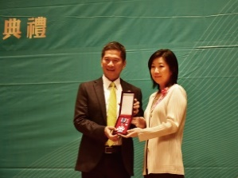
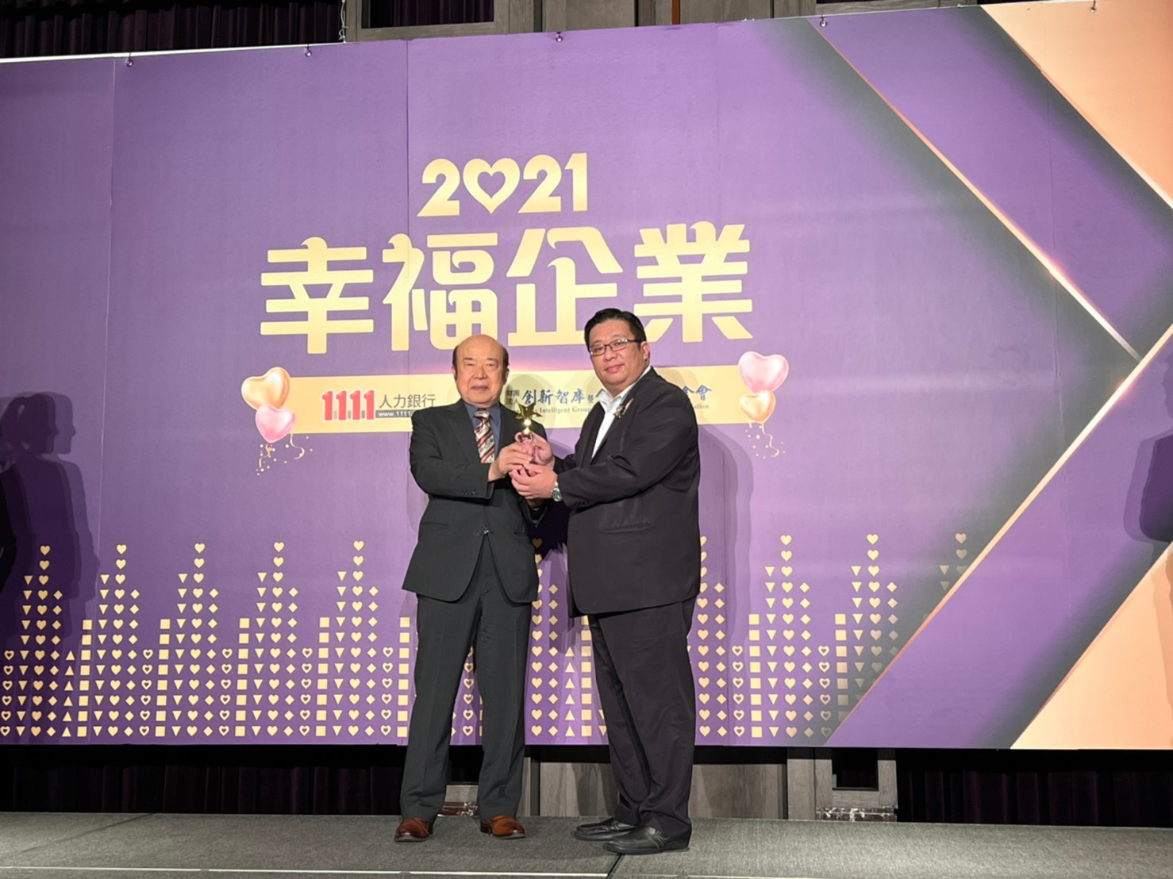
六福旅遊集團歷年獲獎紀錄
2021 1111人力銀行幸福企業金獎 2021 Buying Power 特別獎 (社會共榮組)/2020 Buying Power採購貳獎 2021 台北市節能領導推薦獎(工商產業甲組) 2019 國家永續發展獎(民間團體組)
全集團
六福萬怡-Hotel.com「2018旅客評選最受歡迎獎」金獎 六福萬怡-2018 & 2019《米其林指南臺北》推薦黑4級「頂級的舒適享受」 六福萬怡- 2021世界觀光旅遊委員會-安全旅遊戳記授證 六福萬怡&關西六福莊生態渡假旅館-2018 TripAdvisor 優等獎 六福居公寓式精品酒店-2016年TripAdvisor卓越獎大獎、2017優等獎 關西六福莊生態度假旅館-2014年度全台十大親子飯店 關西六福莊生態度假旅館-環保署綠色旅店認證
旅館
事業
客家事務專業獎章
領獎人 : 莊豐如 董事長
2021 觀光遊樂督導考核特優 2013 年天下雜誌金牌服務大賞 壹週刊主題樂園服務大賞 遠見雜誌金牌服務員 美國行銷協會艾菲獎銅獎
遊樂
事業
台北六福萬怡酒店 敍日：2017&2018工商時報台灣服務業大評鑑銀牌 台北六福萬怡酒店 敍日-2018年TripAdvisor 優等獎 台北六福萬怡酒店 粵亮-2018年TripAdvisor 優等獎 台北威斯汀六福皇宮頤園-獲雜誌評選台灣100家最佳餐廳第三名、台北最佳北京餐廳第一名 2021台灣百大伴手禮: 百里桂香鳳梨酥/黃金蟲草鮑魚烏骨雞湯
餐飲
零售
1111 人力銀行幸福企業金獎

Slide 8


六福旅遊集團
核心事業 飯店事業

Slide 9
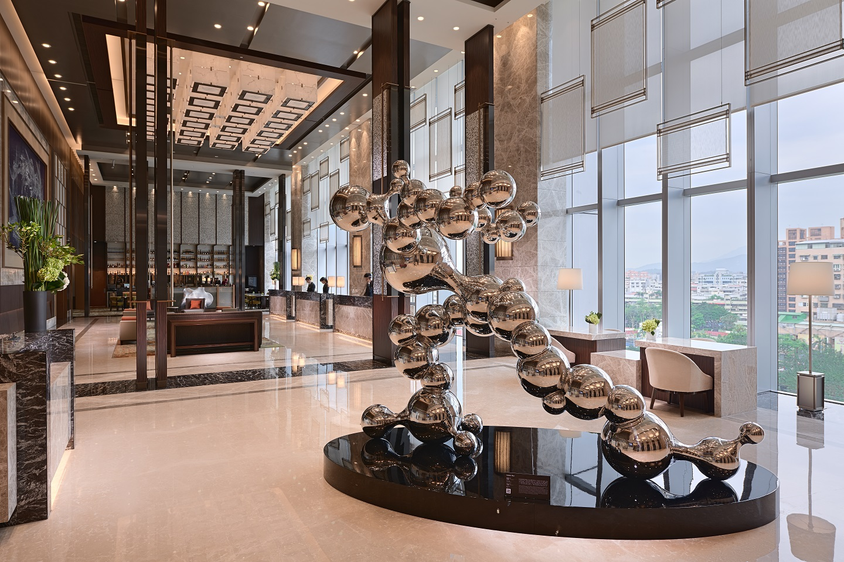
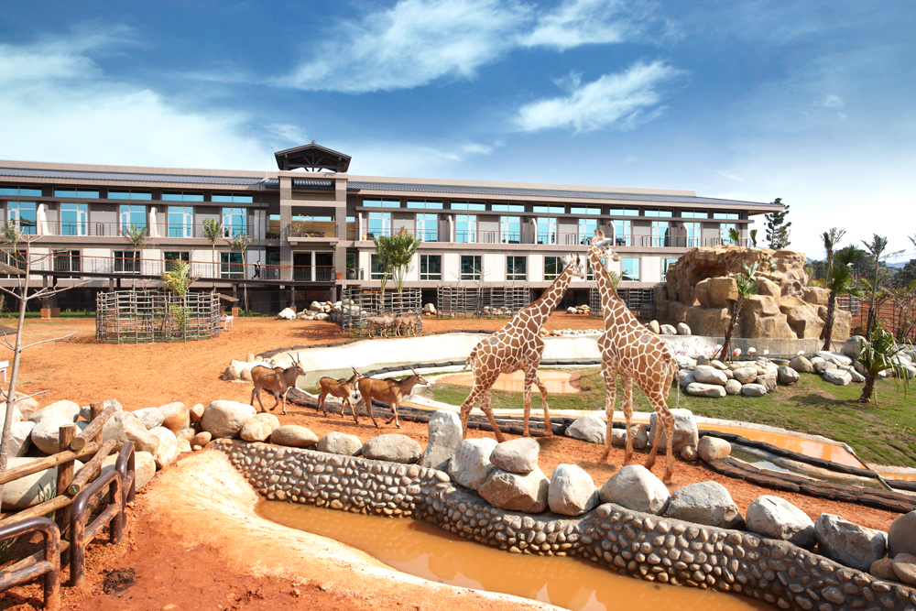
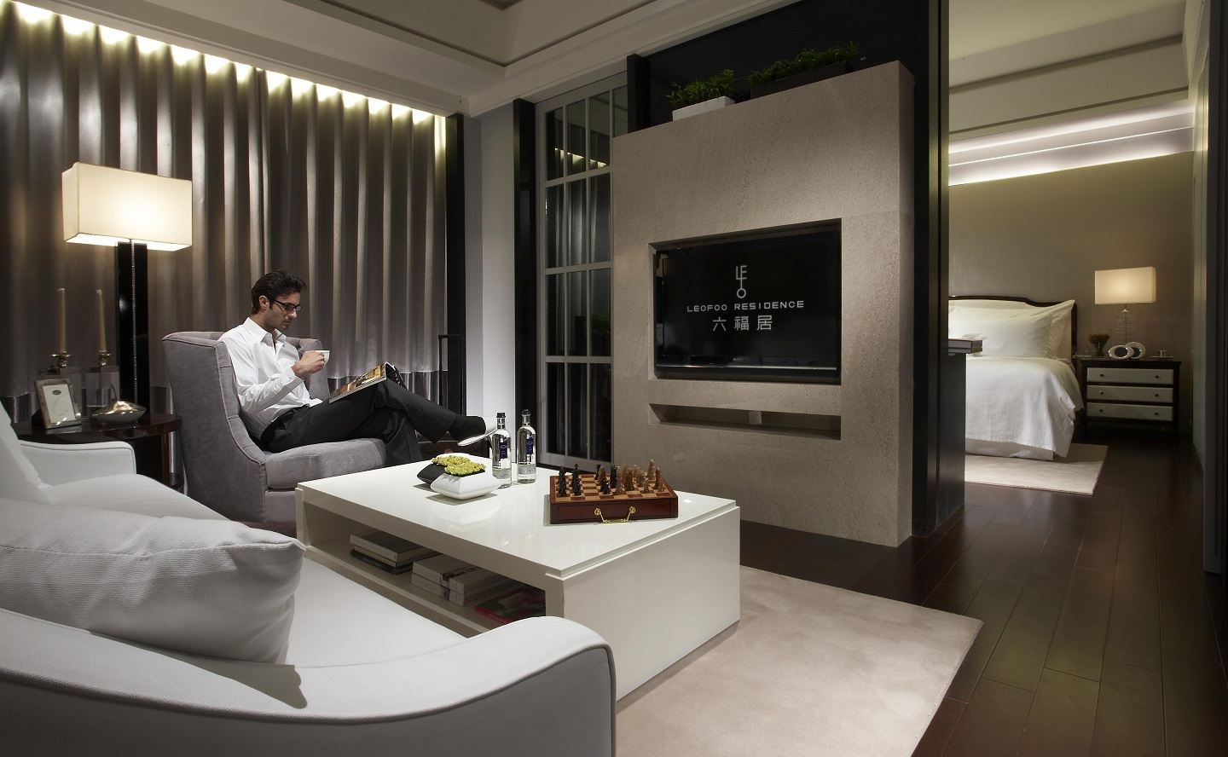
City Hotel & Resort
飯店事業體
國內唯一
跨足觀光飯店、休閒度假旅館及公寓式酒店的多樣化組合以及經營能力的集團
五星級國際連鎖品牌飯店
台北六福萬怡酒店
亞洲最佳生態度假旅館
關西六福莊
公寓式精品酒店
六福居

Slide 10


六福旅遊集團
核心事業 遊樂事業

Slide 11

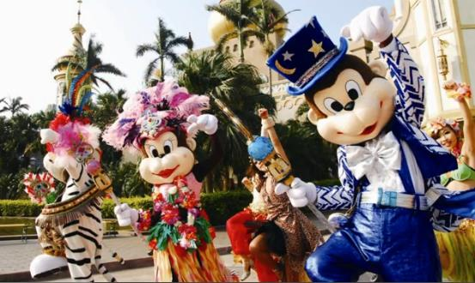
國內第一同時擁有動物園、主題樂園以及水樂園的綜合主題遊樂園
．每年入園總人數長期位居國內第一
．導入智慧系統遊園，免排隊最貼心
．最新數位科技體驗VR體感遊樂設施
亞洲第一座結合動物園與遊樂園的歡樂王國
六福村主題遊樂園
全台唯一希臘風情主題、北台灣最大水上樂園
六福水樂園

Slide 12




六福旅遊集團
核心事業 餐飲事業

Slide 13
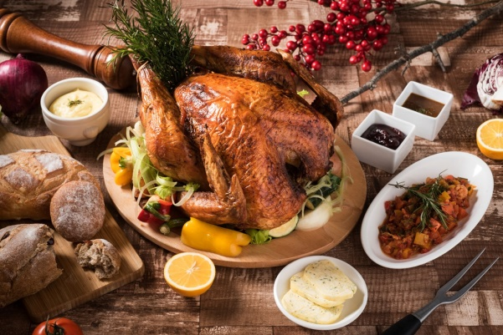
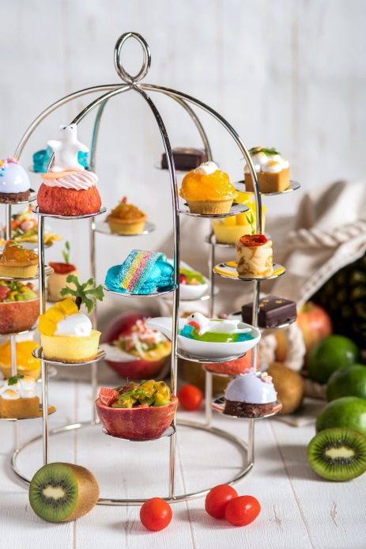
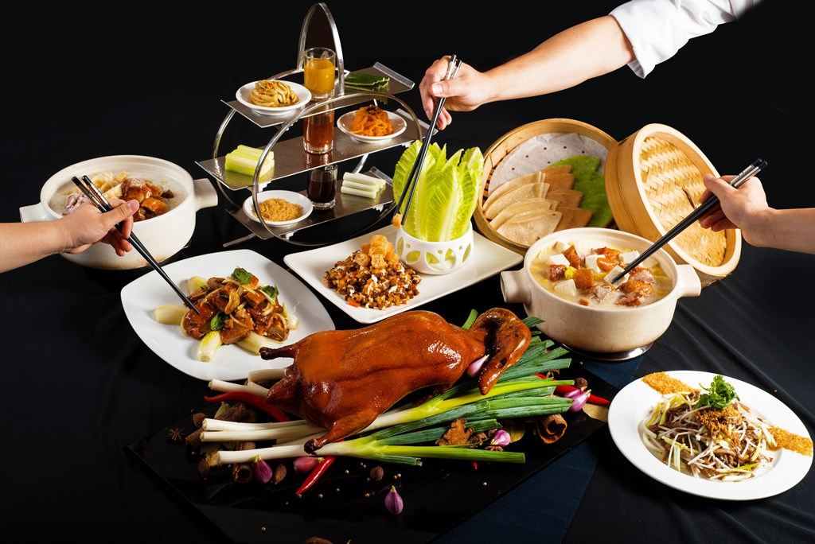
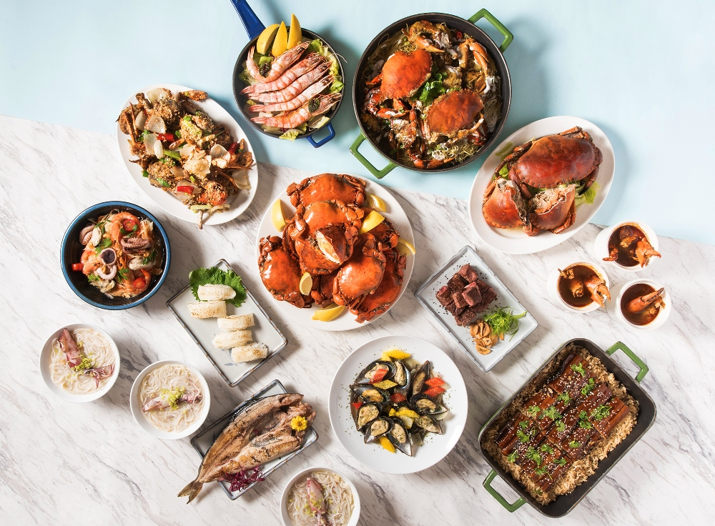
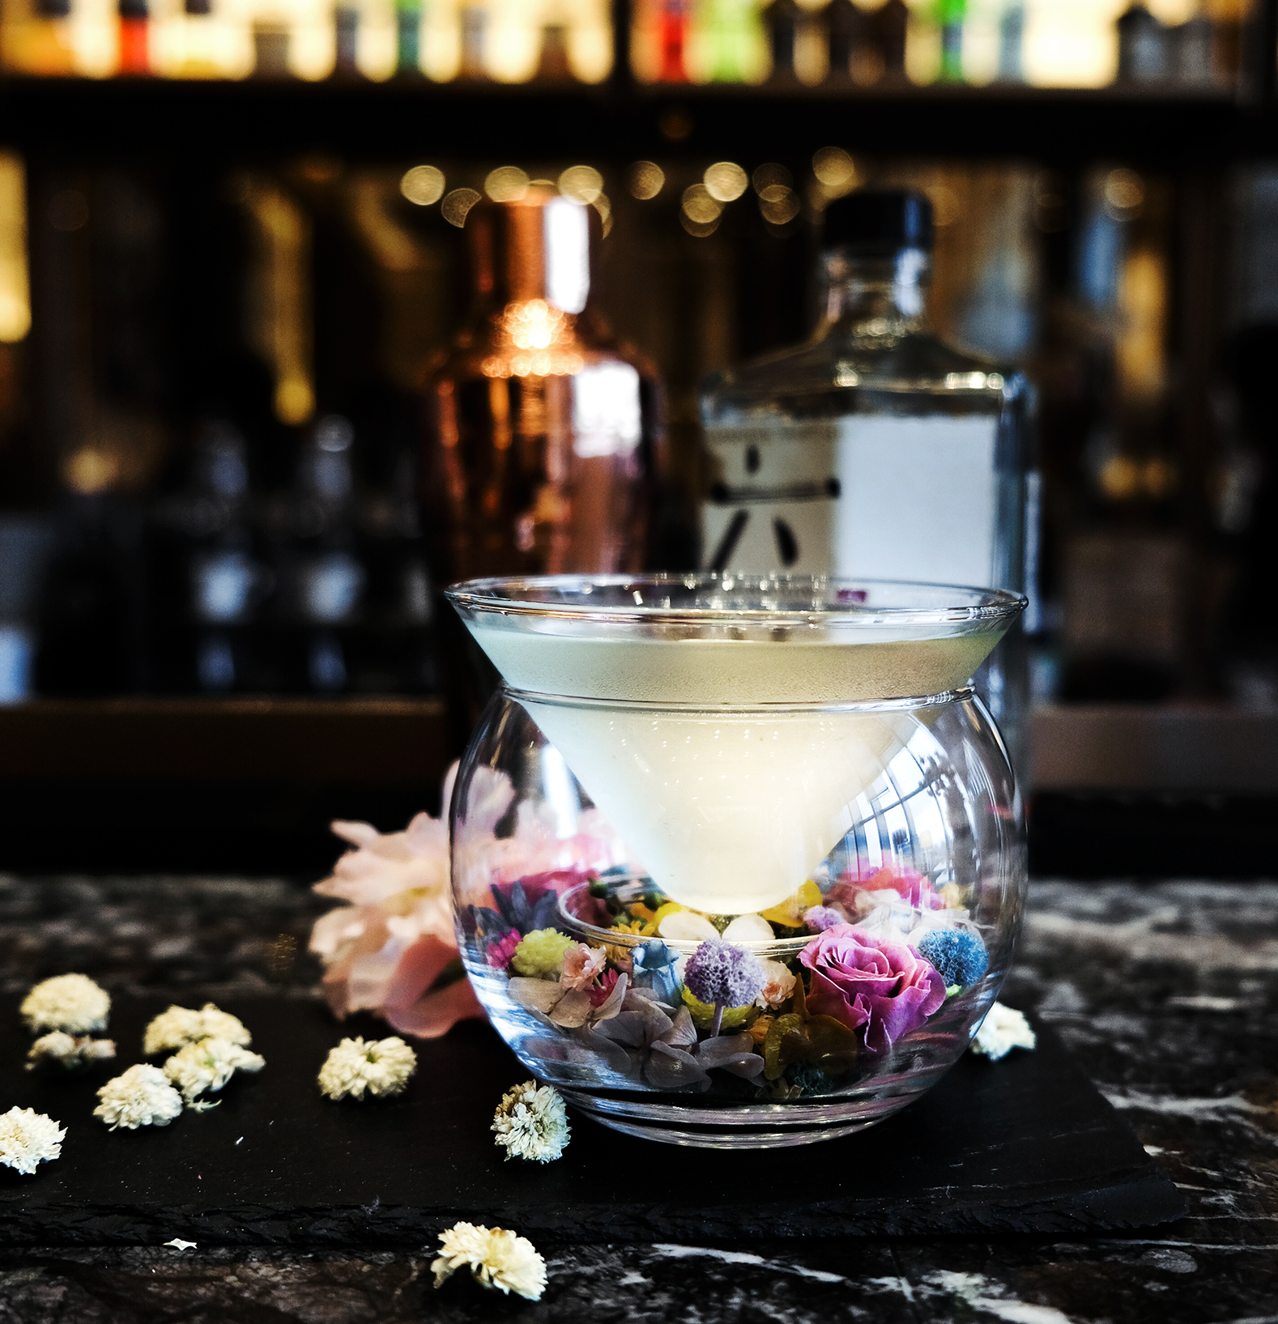
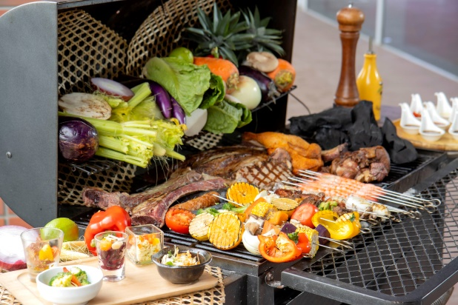
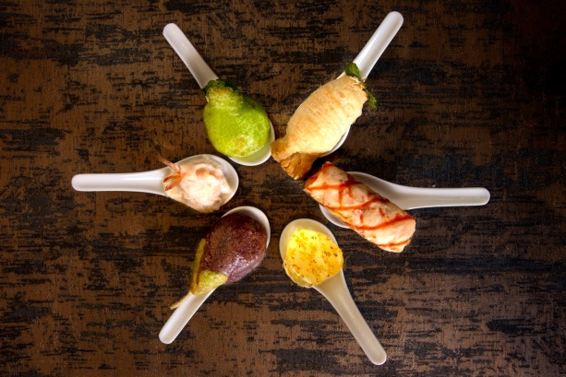
多國料理餐廳
六福旅遊集團餐飲事業，擁有多國菜系美食餐廳與宴會的堅實基礎，藉此發展出精緻都會飲食型態及完整宴會活動規劃與執行服務。

Slide 14
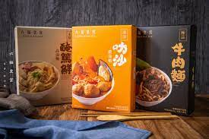
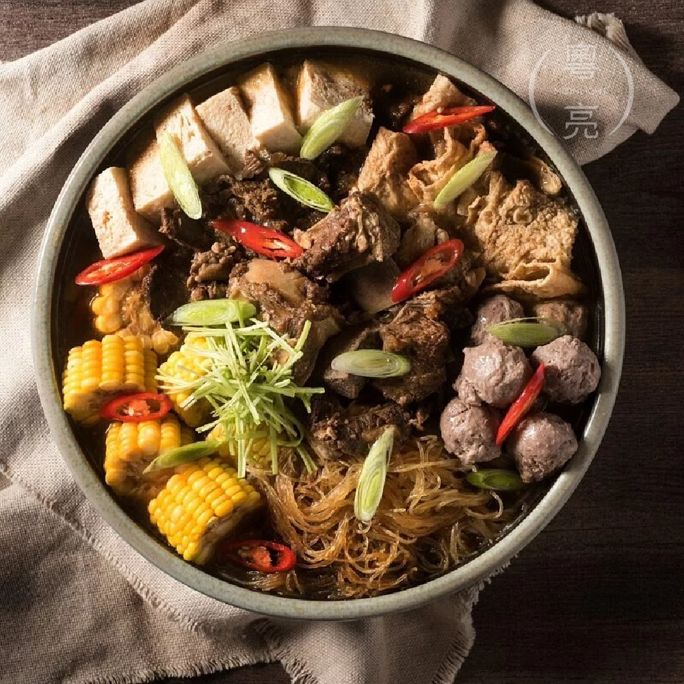

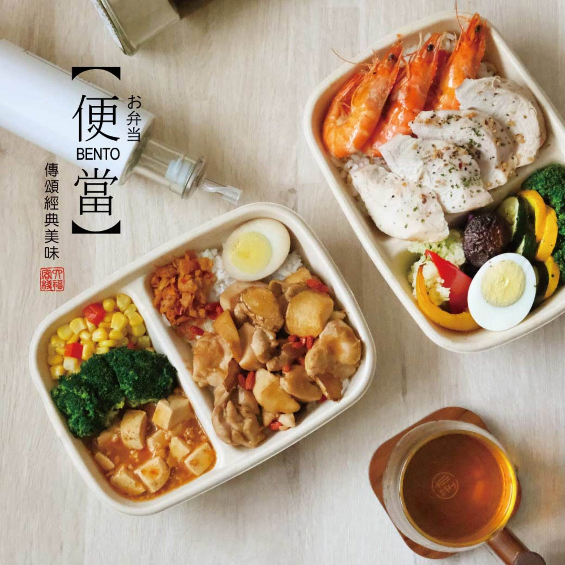
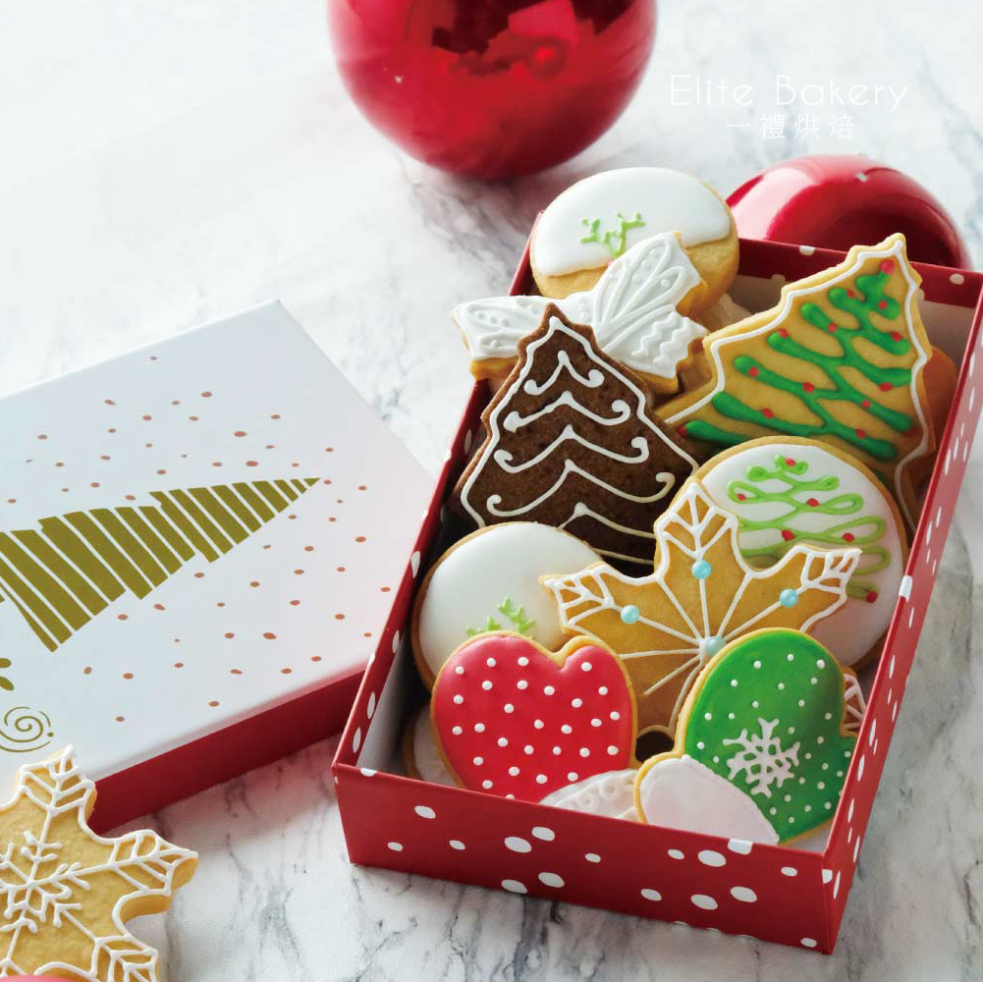
零售電商外帶外送
網羅集團旗下經典美食品牌，包括六福客棧、六福皇宮、六福萬怡等，擁熟食佳餚、年節料理、節慶禮盒等上百種美食商品，讓消費者在家就能享用頂級主廚手藝。

Slide 15
市場趨勢概況

Slide 16
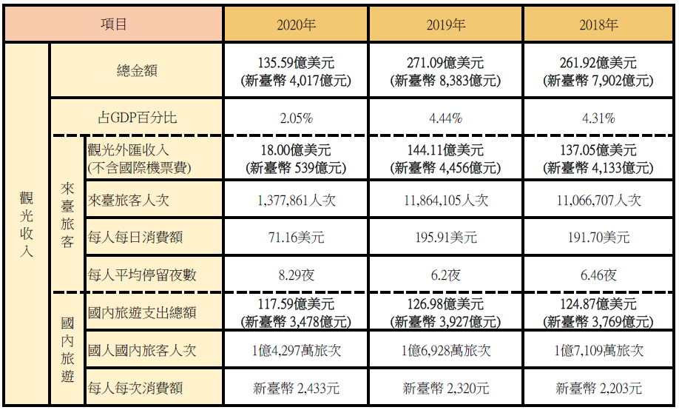
市 場 趨 勢 分 析
1.台灣觀光收入統計：
資料來源：交通部觀光局行政資訊系統

Slide 17
2-1.台灣觀光產業概況(來台/出國人次) ：
近十年來臺旅客及國民出國人次變化
資料來源：交通部觀光局行政資訊系統

Slide 18
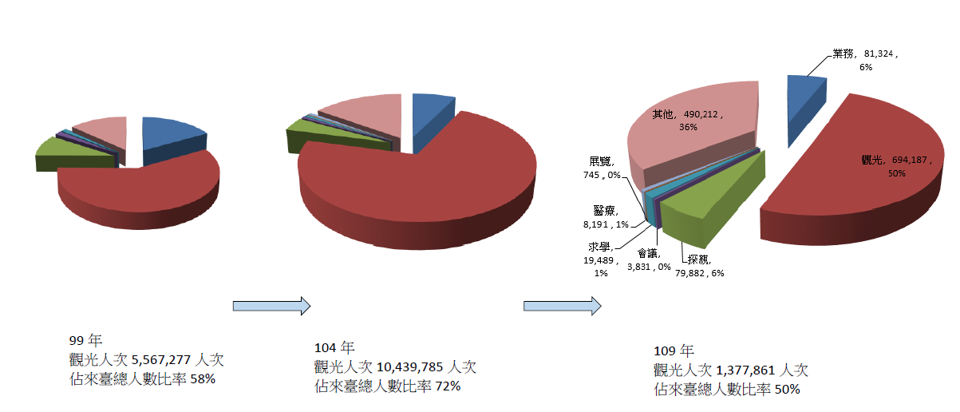
2-2.台灣觀光產業概況(來台目的) ：
近十年來臺旅客觀光目的別人次及佔比變化
資料來源：交通部觀光局行政資訊系統

Slide 19
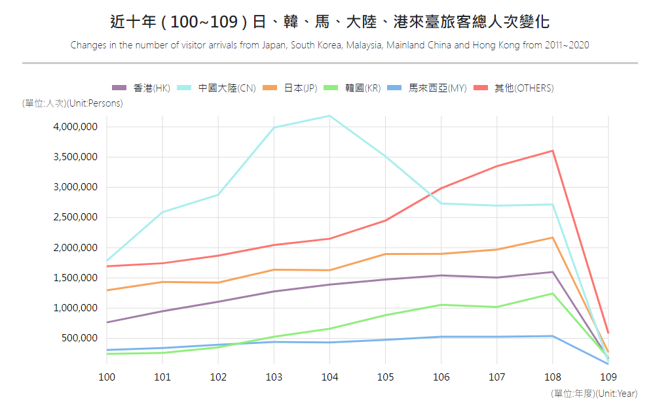
2-3.台灣觀光產業概況(來台主要國家) ：
資料來源：交通部觀光局行政資訊系統-觀光統計圖表

Slide 20
2-4.台灣觀光產業概況(國內旅遊) ：
資料來源：交通部觀光局行政資訊系統-觀光統計圖表

Slide 21
六福旅遊集團
經營績效

Slide 22
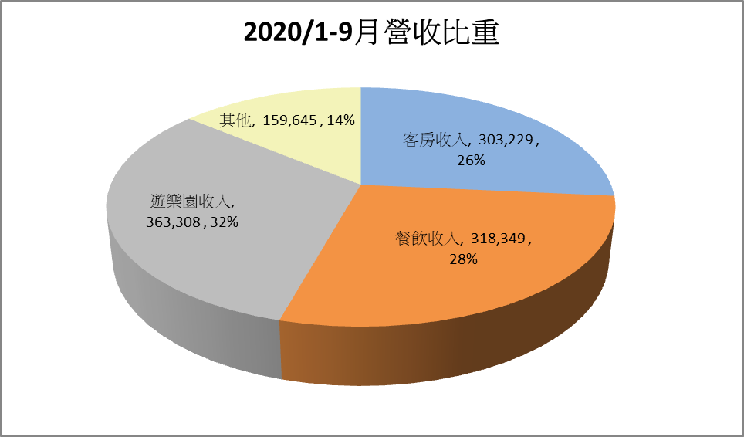
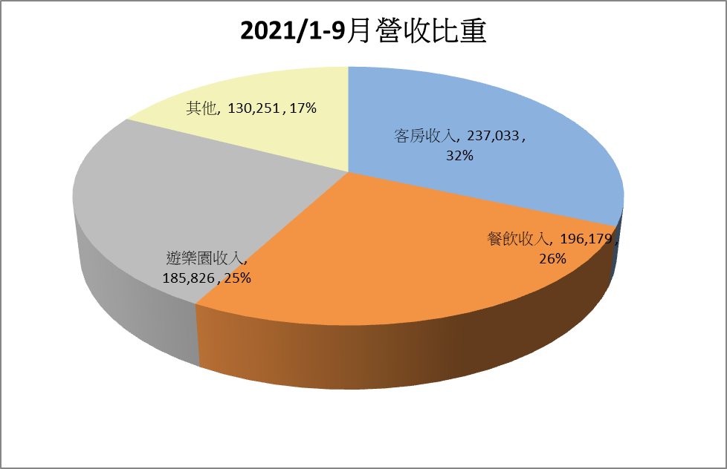
營收結構

Slide 23
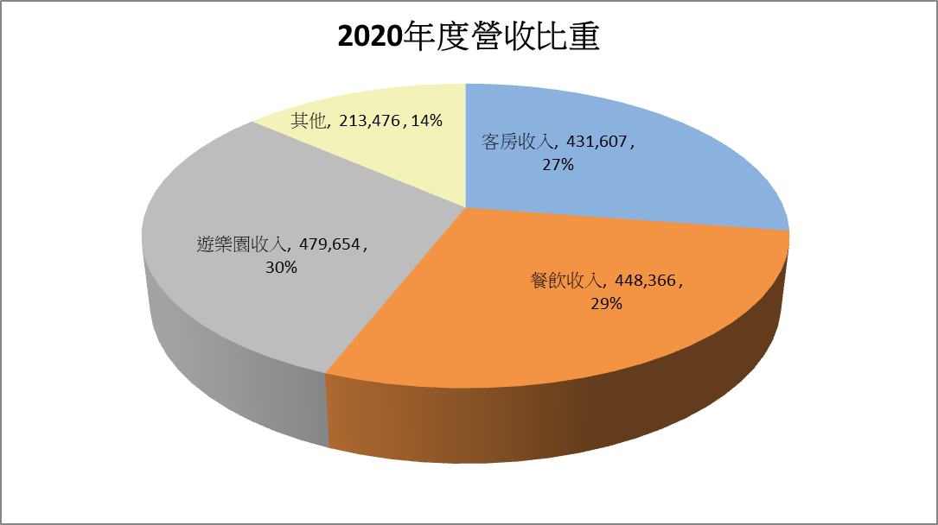
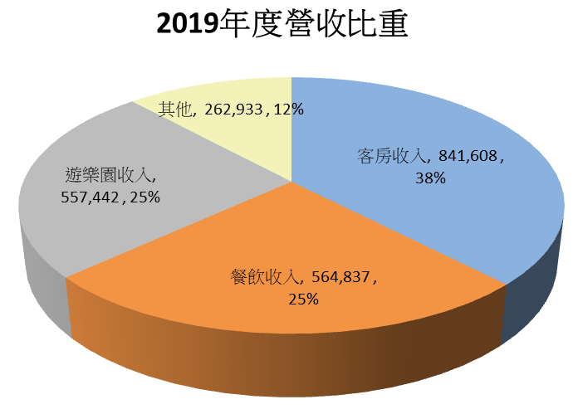
營收結構

Slide 24
事業體營收
資料來源：公開資訊觀測站(各年度數據皆經會計師查核)

Slide 25
事業體損益

Slide 26
樂園遊客統計
資料來源:交通部觀光局109年台閩地區主要觀光遊憩區遊客人數統計

Slide 27
六福旅遊集團
目前發展與未來展望

Slide 28
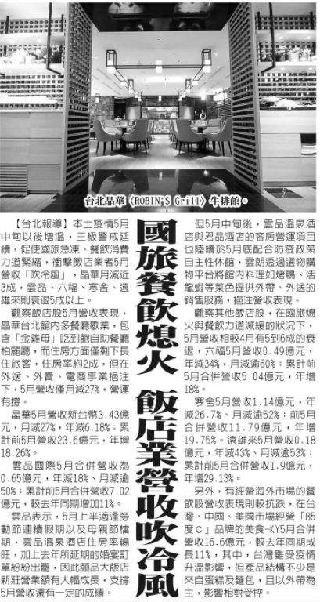
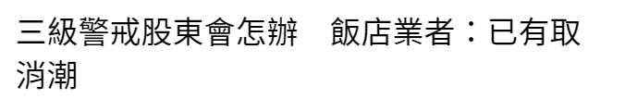
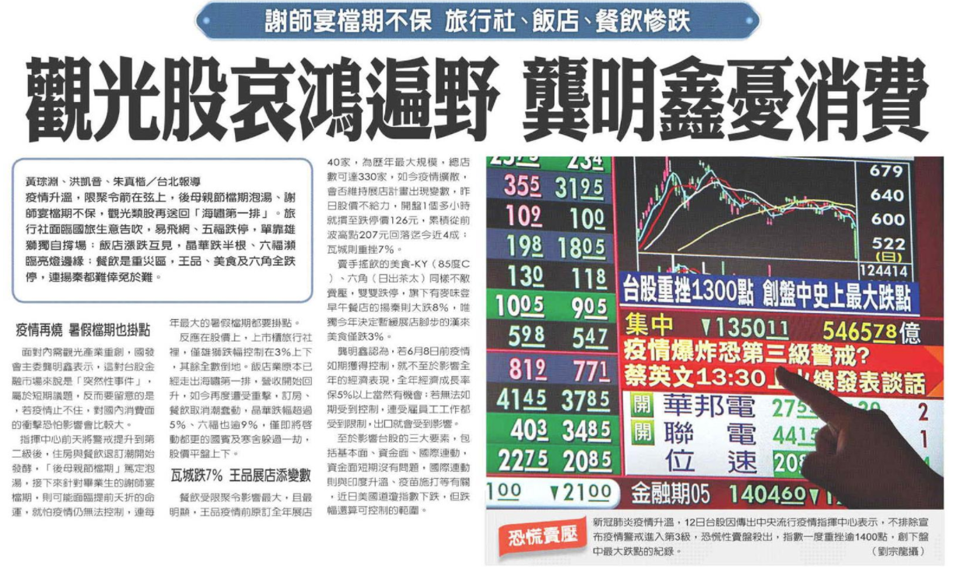
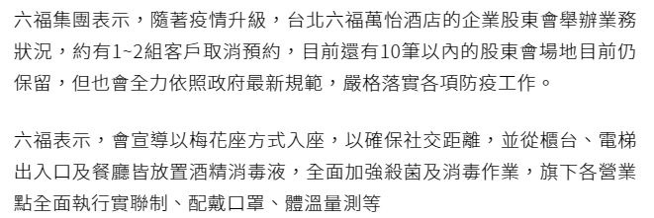
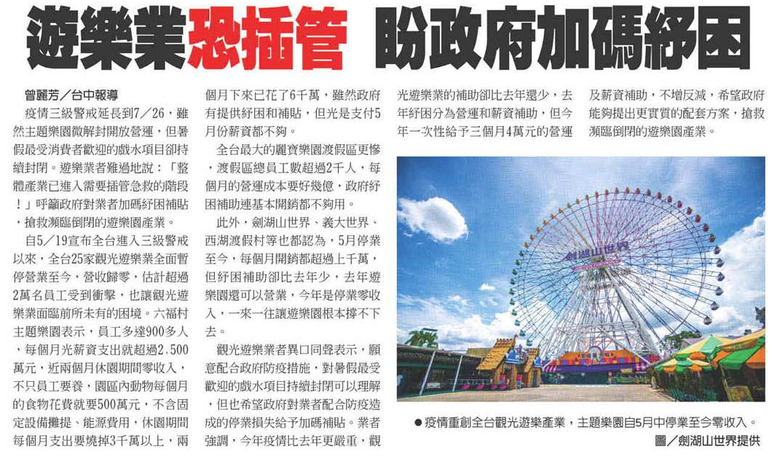
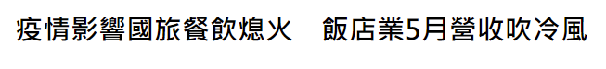
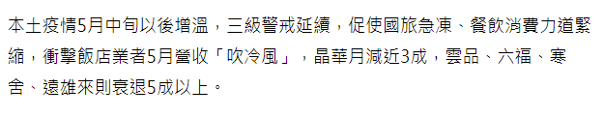
疫情衝擊觀光業，業績減少營收受損

Slide 29
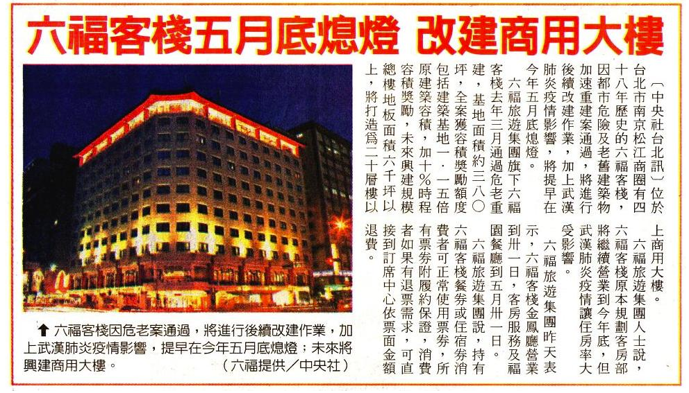
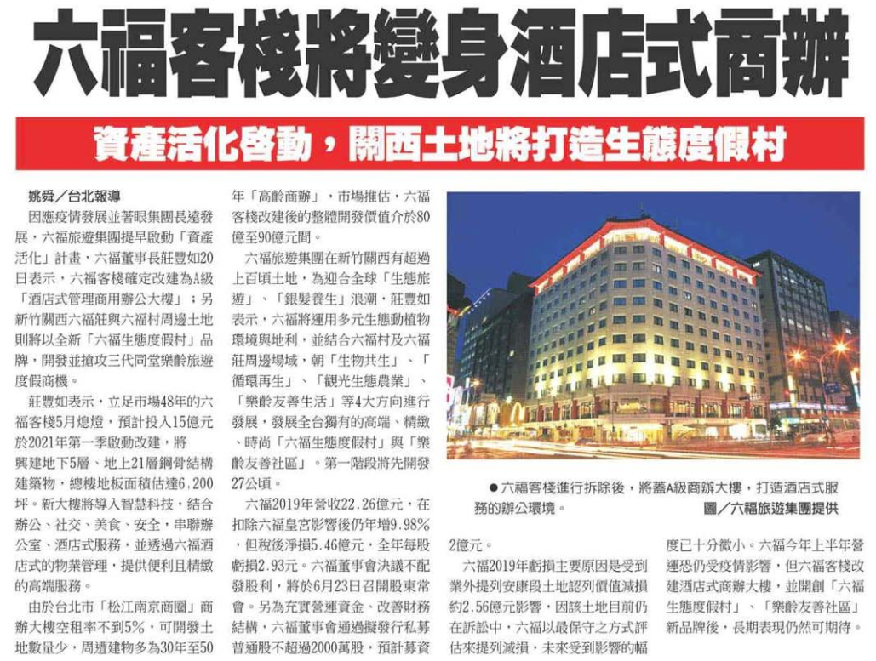
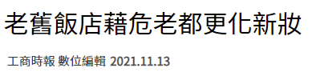
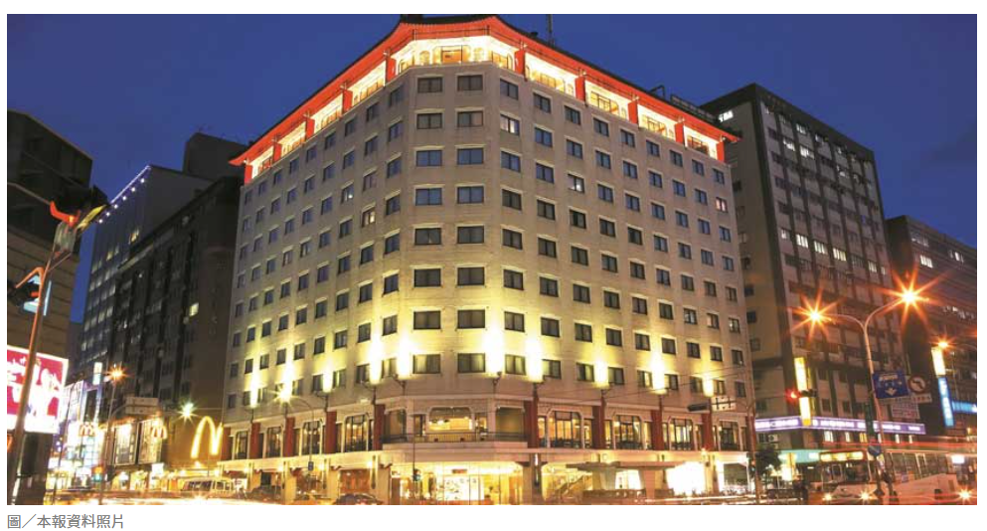
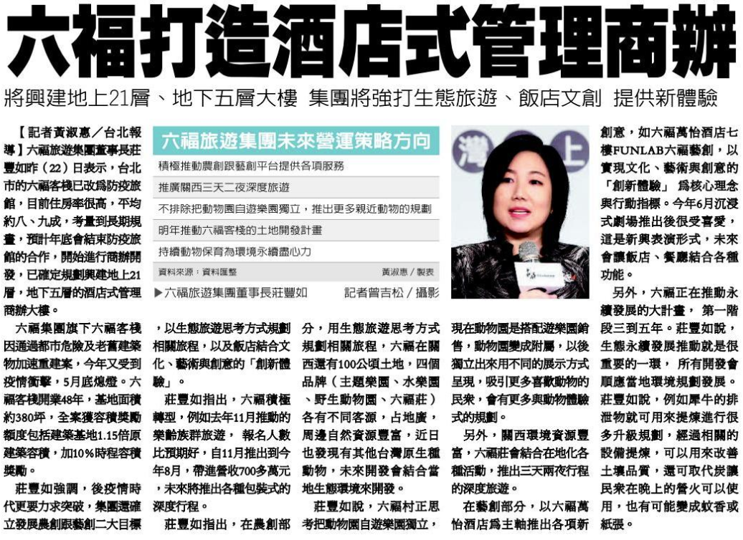
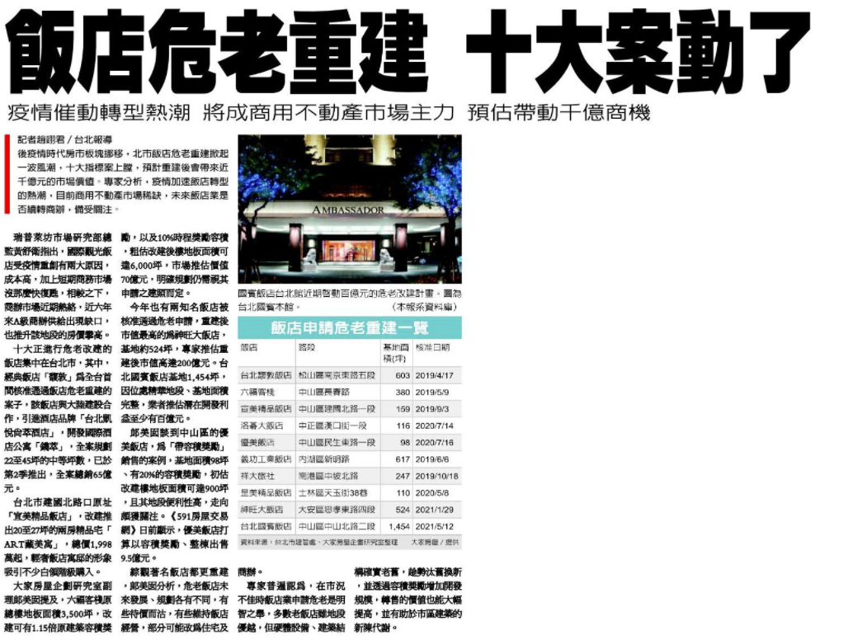
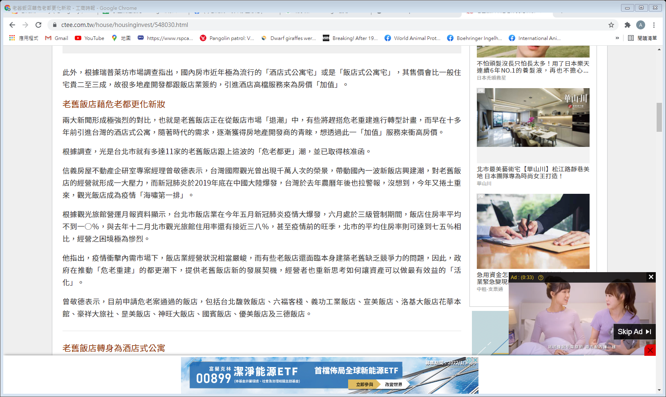
六福客棧5月底熄燈，將成全台唯一酒店式商辦

Slide 30
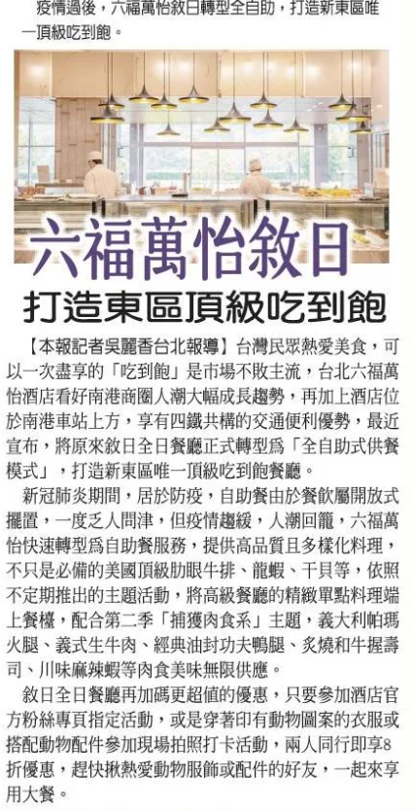
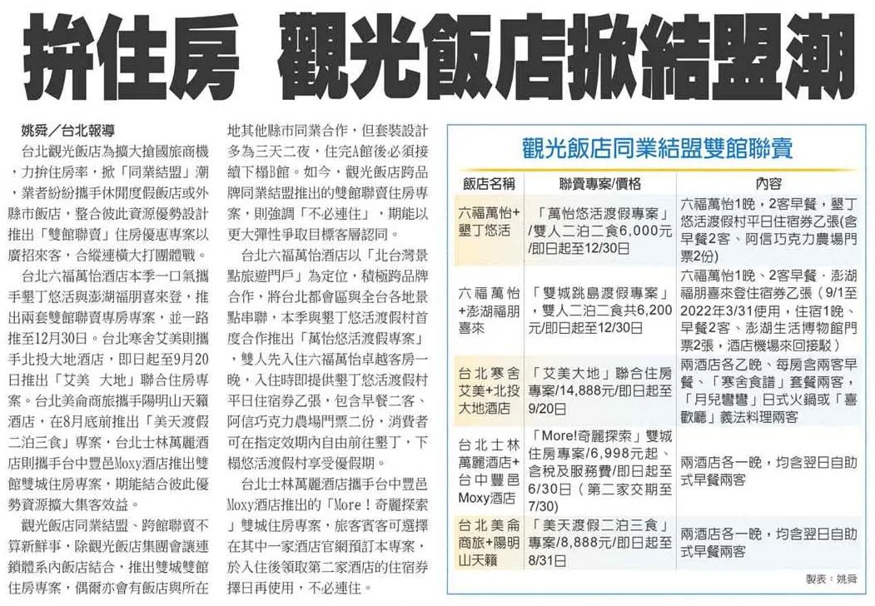
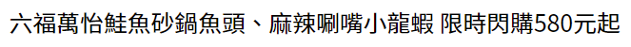
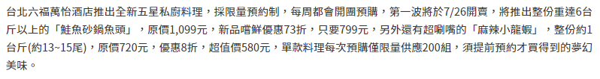
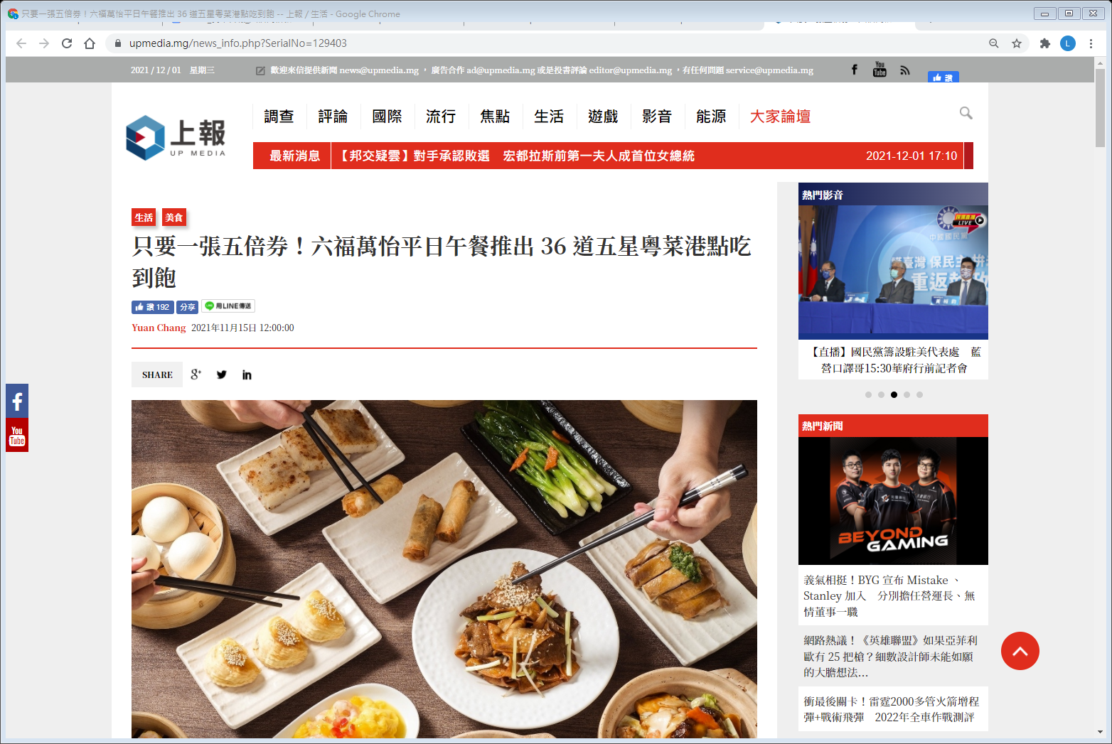
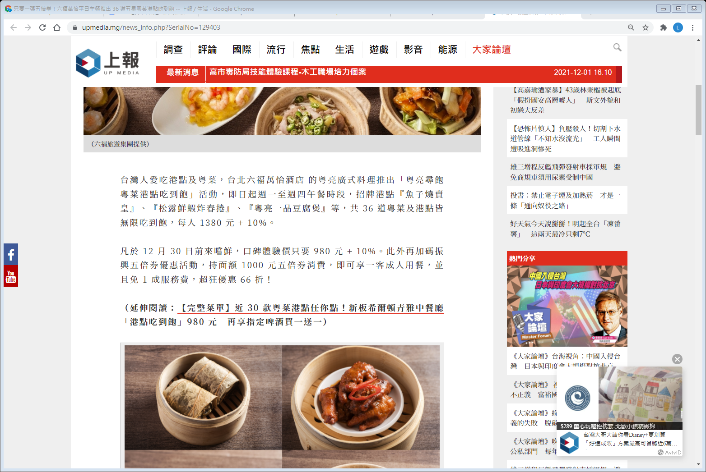
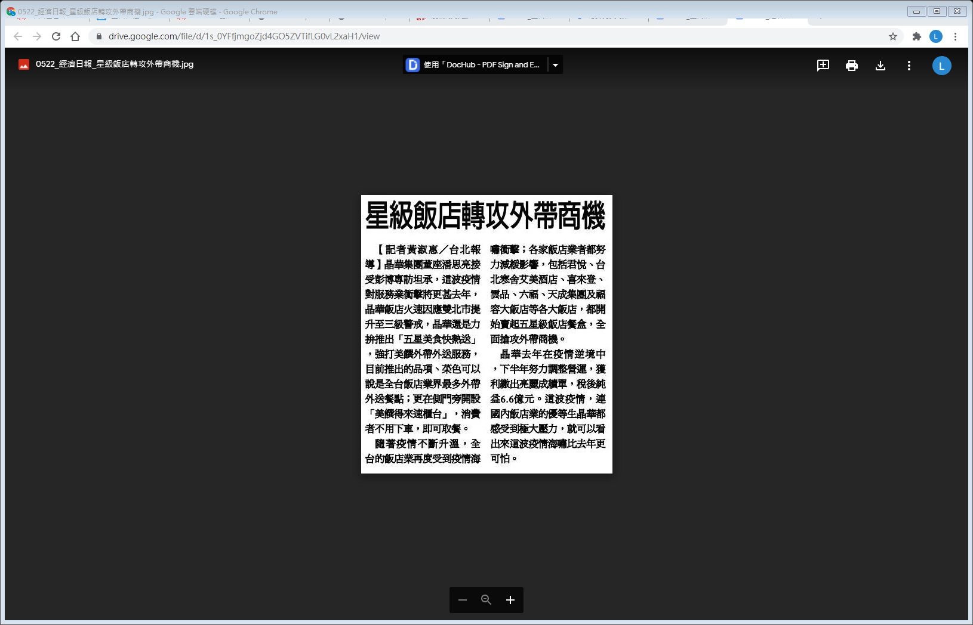
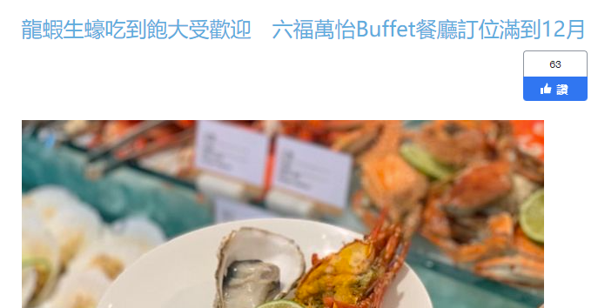
六福萬怡積極搶攻國旅市場，搶攻南港第一指名飯店

Slide 31
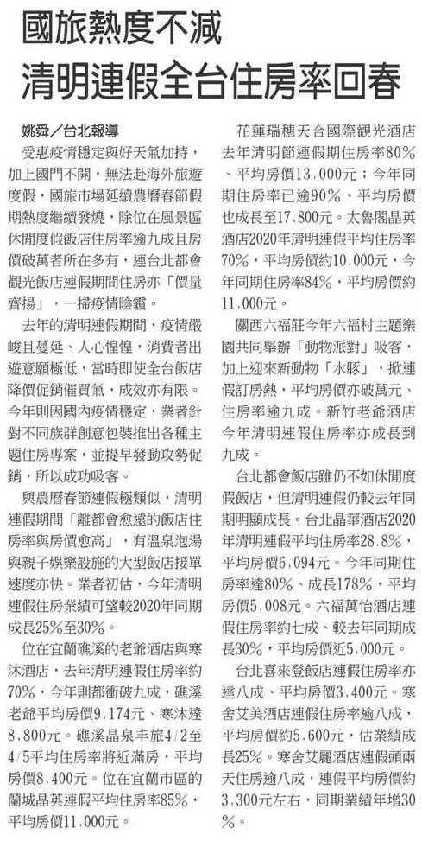
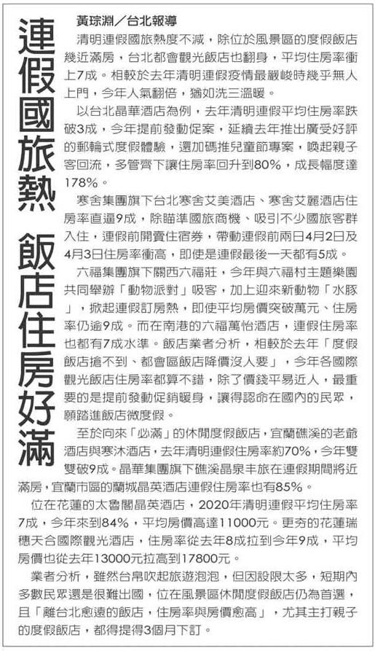
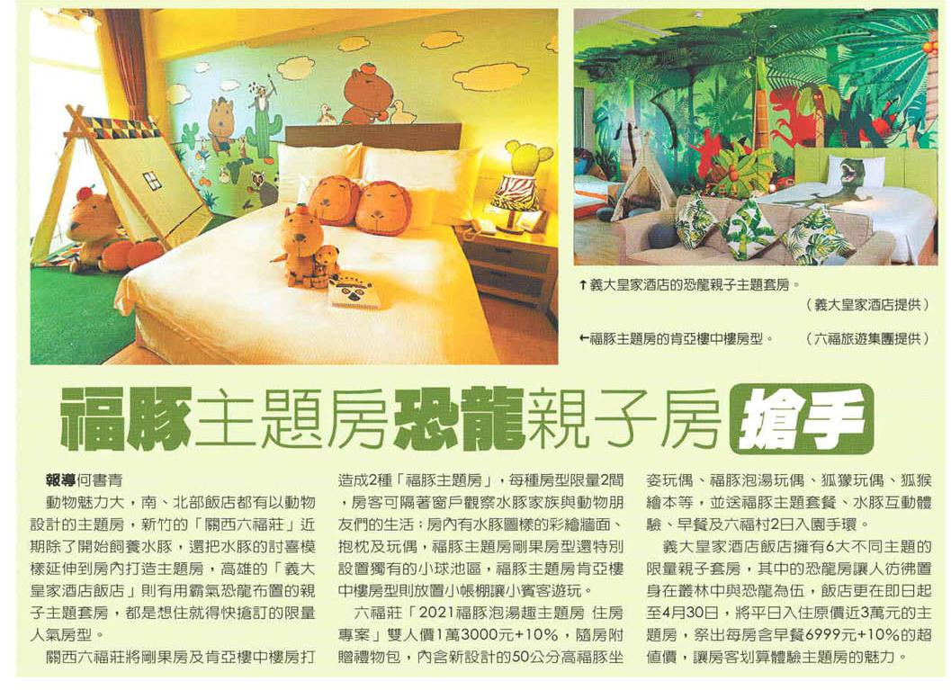
關西六福莊-獨特生態體驗吸客，營收表現亮眼

Slide 32








六福萬怡、六福居、六福客棧轉型防疫旅館，積極創收

Slide 33





六福推常溫料理包、精緻禮盒，拓展多元商機

Slide 34






六福村-慶典活動口碑發燒，萬聖節入園數創新高

Slide 35





犀牛保育傲視全球，完成台灣史上最大瀕危動物輸出

Slide 36
實踐美好．只為更好
Doing Good. Better.

